Slide 1
Определение коммуникации. Источники и цель коммуникации

Slide 2

Коммуникации в организационном контексте включают взаимодействие между людьми. Это процесс обмена информацией и передачи све­дений между отдельными людьми или их группами.

Slide 3
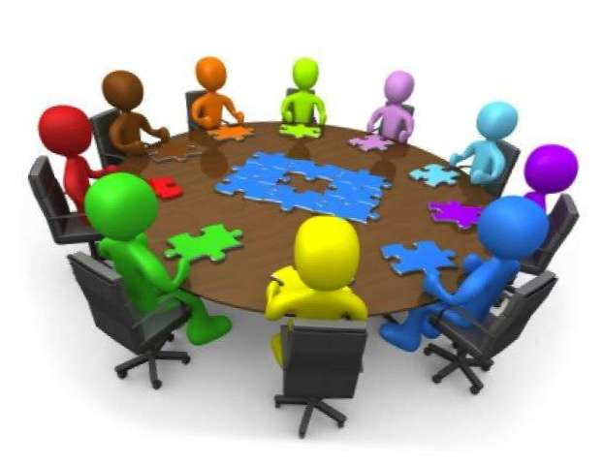
Коммуникации важны для руководителей по следующим причи­нам:
1) руководители тратят большую часть времени на коммуникации. Согласно данным многих экспертов, на это уходит 75—95% времени руководителей. Поэтому они должны быть заинтересованы в улучшении данного вида деятельности;
2) коммуникации необходимы для эффективности управления

Slide 4
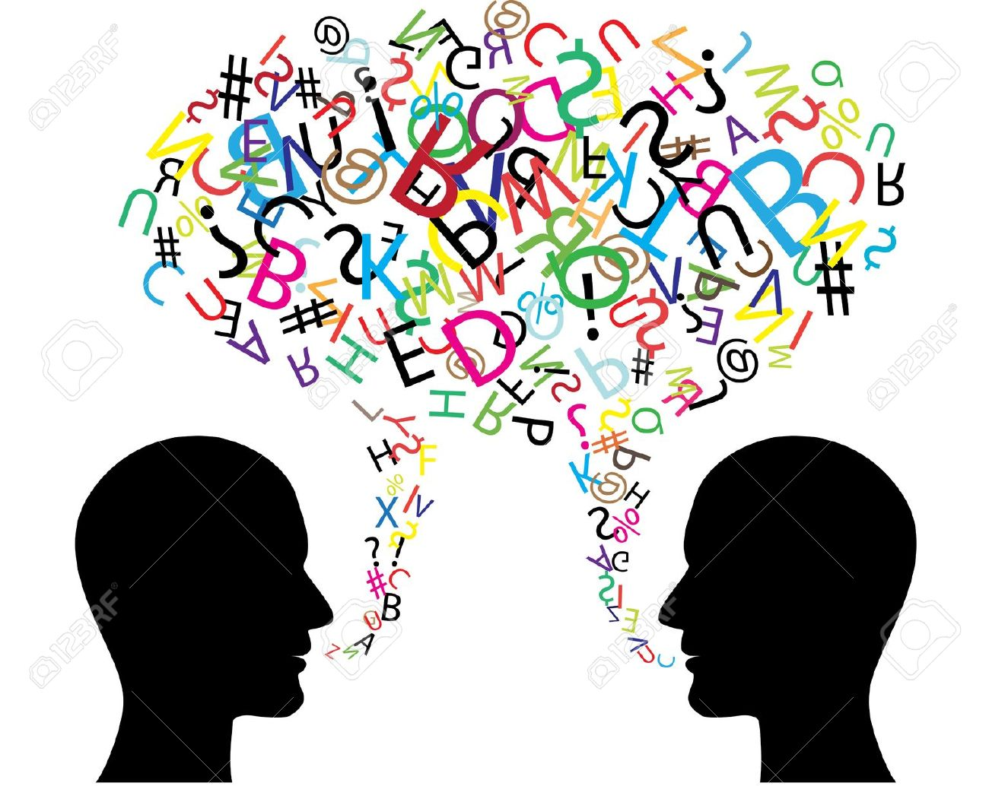
Если целями общения является обмен информацией преимущественно эмоционального содержания, то целями коммуникации являются: обмен и передача информации; формирование умений и навыков, развитие профессиональных качеств; формирование отношения к себе, к другим людям, к обществу в целом; обмен деятельностью, инновационными приемами, средствами, технологиями; изменение ценностных установок и мотивации поведения; обмен эмоциями.

Slide 5

Исходя из целей, коммуникация выполняет следующие функции:
информационно-коммуникативную (процесс обмена информацией);
- интерактивную (взаимодействие индивидов в процессе межличностного общения);
- гносеологическую (познавательную);
- аксиологическую (процесс обмена духовными ценностями);
- нормативную (процесс передачи и закрепления норм в обыденном сознании);
- социально-практическую (обмен результатами деятельности, способностями, умениями, навыками).

Slide 6
СПАСИБО ЗА ВНИМАНИЕ!

